Slide 1

¿Nos estamos quedando sin niños?
Por Alejandro Macarrón Larumbe Ingeniero y consultor empresarial Coordinador del Observatorio Demográfico del CEU-CEFAS
Logroño, 12 de noviembre de 2024

Slide 2
Resumen de la conferencia
Sí
Ya ha terminado la conferencia. Muchas gracias.
Si quieren, pasamos al coloquio. ¿Alguna duda o pregunta?
Conferencia de Alejandro Macarrón Larumbe

Slide 3
Algunas preguntas y respuestas sobre la baja natalidad (1)
¿Nos estamos quedando sin niños? En 2023 nacieron 67% menos niños de madres nacidas en España que en 1976. En Asturias o Vizcaya, 80% menos. En La Rioja, 72% menos (y en total a nivel nacional, contando hijos de inmigrantes, “solo” 52% menos, en una España con 12 millones más de habitantes que en 1976).
¿Es exagerado hablar de suicidio demográfico por la baja natalidad? No. Suicidio es una muerte autoinfligida. Y como sociedad, tendemos a desaparecer por nuestra voluntaria renuncia colectiva a reproducirnos lo suficiente para perdurar.
¿Qué consecuencias tiene que nazcan menos de 2,1 hijos por mujer? Envejecimiento social por falta de savia joven, con tendencia a la pérdida de población, y a la larga, a la extinción. Efectos: empobrecimiento económico (menos innovación, productividad, consumo e inversión; % de PIB enorme y creciente gastado en pensiones y sanidad; depreciación de casas y activos de valor ligado a la demografía, etc.…); empobrecimiento afectivo-familiar por menos hijos, hermanos, nietos, etc., más soledad y presión creciente hacia la eutanasia por lo costoso de cuidar a más y más ancianos; gerontocracia electoral de los jubilados; pérdida de peso y potencia por demografía de España / Europa / Occidente en el mundo (y de CCAA más envejecidas en España).
¿Tan grave es el déficit de natalidad de España? Sí. En 2022 solo nacieron 1,12 hijos por española ➔ la siguiente generación de españoles sería 46% menos numerosa que la actual. En 2023 nacieron 2/3 menos bebés de madres nacidas en España que en 1976. Desde 2012 hemos perdido 1,6 millones de españoles autóctonos por más muertes que nacimientos. La sociedad española está ya muy envejecida, y tiende a estarlo más.
Conferencia de Alejandro Macarrón Larumbe

Slide 4
Algunas preguntas y respuestas sobre la baja natalidad (2)
¿Cuándo empezó a caer la natalidad? En España, en el último cuarto del siglo XIX (en otros países occidentales, incluso antes). Durante décadas fue una caída inocua, porque la mortalidad infantil y juvenil bajaba aún más. El problema empezó aquí en 1977, y sobre todo a partir de 1981, cuando bajó del umbral de reemplazo.
¿Cuáles son las principales causas de la baja natalidad? Muchas y con gran arraigo en los valores y leyes actuales. Demasiada gente ha perdido las ganas de tener varios niños de jóvenes, de casarse, y de no separarse ante desavenencias conyugales, Hay una gran desvalorización social de la maternidad, y más de la paternidad. A su vez, eso se ha debido a una combinación de consecuencias del desarrollo de los dos últimos siglos, y de activismo antinatalidad/ antifamilia/ antirreligioso, ante la pasividad / débil oposición de legiones de tibios.
¿Son las dificultades económicas la principal razón de que nazcan pocos niños? No. En las 20 ciudades españoles con menos paro, la tasa de fecundidad (hijos por mujer) es igual o ligeramente inferior a la de las 20 con más paro. En los países megarricos del mundo como Luxemburgo, Singapur o Suiza, la fecundidad es igualmente mínima. En las familias reales, el número de hijos ha caído como en toda la sociedad.
¿Es culpa de la Agenda 2030 y de los Soros/Gates/etc. la caída de la natalidad? La natalidad en Occidente empezó a caer en el siglo XIX. Soros todavía no vivía, y a los ODS les quedaba muchísimo para llegar. Los actuales agentes anti-natalidad tienen su parte de responsabilidad en lo de ahora, pero esto viene de muy lejos, y hay muchísimos más responsables.
Conferencia de Alejandro Macarrón Larumbe

Slide 5
Algunas preguntas y respuestas sobre la baja natalidad (y 3)
¿Quiénes son más consecuentes, los activistas antinatalistas, o los muchísimos tibios que verbalmente son pro-natalistas? “Para que triunfe el Mal, basta con que los buenos no hagan nada” (Edmund Burke). Los malos (antinatalidad / antifamilia) hacen lo que deben. De los buenos, demasiado pocos lo hacen.
¿Podemos compensar solo con extranjeros el catastrófico déficit de natalidad de los españoles? No. No paran el envejecimiento social, solo ralentizan algo su avance. No muchos cubren empleos cualificados. No solucionan la soledad y desierto afectivo por falta de niños y la desestructuración familiar. Y hay riesgos de integración por exceso de inmigración y/o choques culturales.
¿Qué es más disparatado: un nivel tan bajo de fecundidad, o que no se haya hecho nada por revertirlo durante décadas, y se siga sin hacer apenas nada? No me resulta fácil responder de forma tajante, pero me inclino por lo segundo.
¿Es irreversible la caída de la natalidad a niveles menores a los de reemplazo? Si lo fuera, estamos perdidos. Al no haber evidencias “duras” de que lo sea, es derrotista afirmarlo. Para recuperar la “salud demográfica”, aunque la fecundidad tendería que aumentar un 80% - 100%, en realidad solo haría falta de media un hijo más por mujer.
¿Qué haría falta para que la fecundidad repunte de forma apreciable y sostenida? Sobre todo, un gran cambio cultural y de valores en favor de querer tener más hijos antes de ser muy mayores y de formar familias estables, que implicaría cambios legales y de esquemas fiscales a favor de la natalidad y la familia, por añadidura. Sin cambio cultural/de valores, poco se logrará.
Conferencia de Alejandro Macarrón Larumbe

Slide 6
Datos demográficos de La Rioja (1)
NB. En 2021, el número de hijos por mujer en Logroño fue de 1,17, por 1,22 en La Rioja
Conferencia de Alejandro Macarrón Larumbe

Slide 7
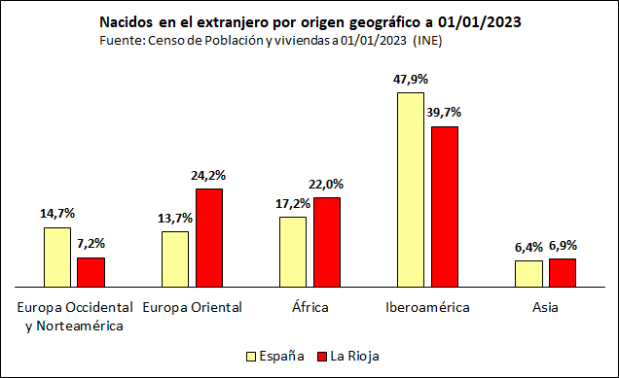
Datos demográficos de La Rioja (2)
De los africanos, más del 75% son marroquíes en el total de España y La Rioja. De los asiáticos, casi 72% son pakistaníes en La Rioja, por 23% en España. De los europeos orientales, 70% son rumanos en La Rioja por 45% en España.
Conferencia de Alejandro Macarrón Larumbe

Slide 8
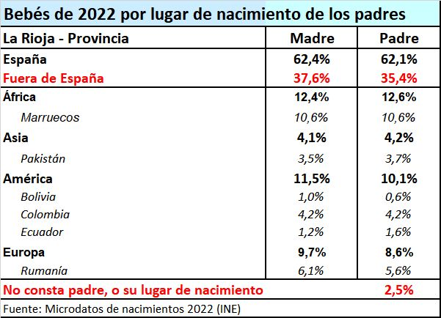
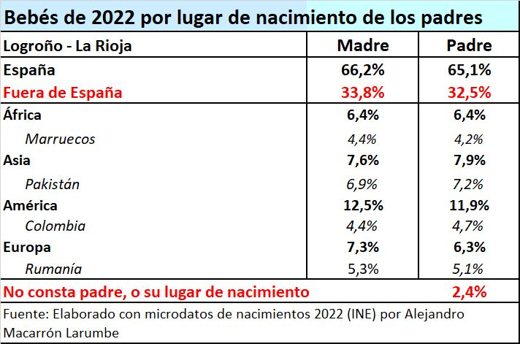
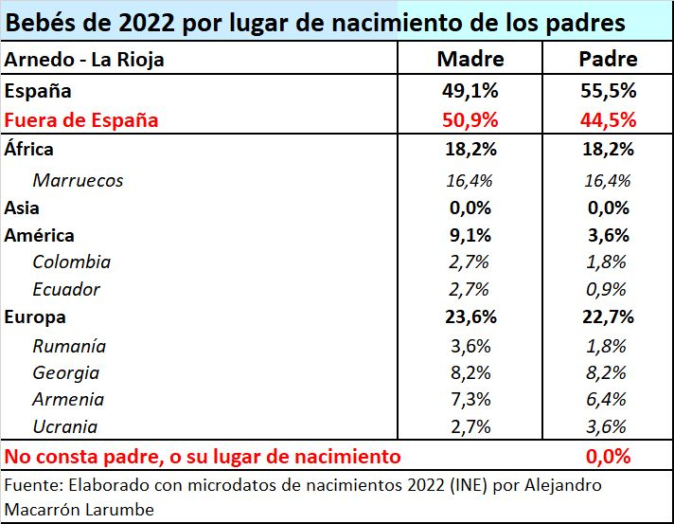
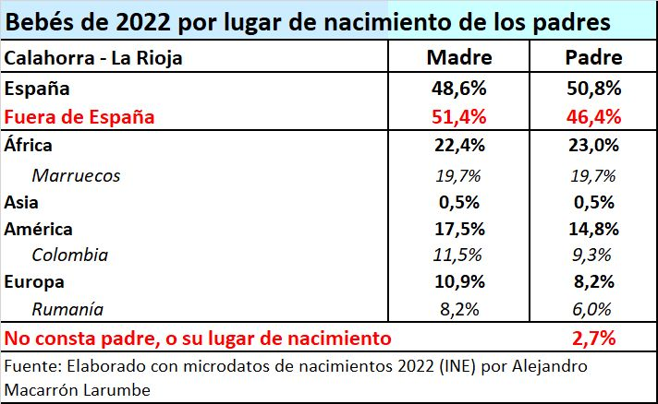
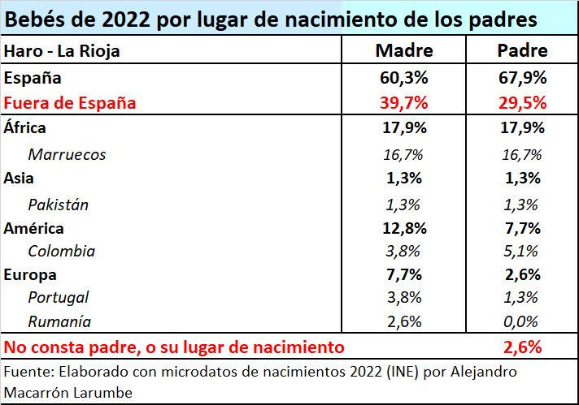
Datos demográficos de La Rioja (y 3)
Conferencia de Alejandro Macarrón Larumbe

Slide 9

Evolución de los nacimientos en España 1858-2022. Nacen muchos menos niños ahora que en la guerra civil y la posguerra (en una España en un durísimo trance, y con 22 y pico millones menos de habitantes).
NACIMIENTOS EN ESPAÑA DESDE 1858. Fuente: INE, elaboración Alejandro Macarrón
1903
1964
1976
1865
2008
1919
1939
25,5 Mill. habitantes
2022
15,6 Mill. habitantes
47,8 Mill. habitantes
Nacen menos niños ahora que a finales del siglo XVIII, cuando España tenía menos de la cuarta parte de la población actual. Y de madres españolas, tal vez la referencia sea el siglo XVII.
Conferencia de Alejandro Macarrón Larumbe

Slide 10
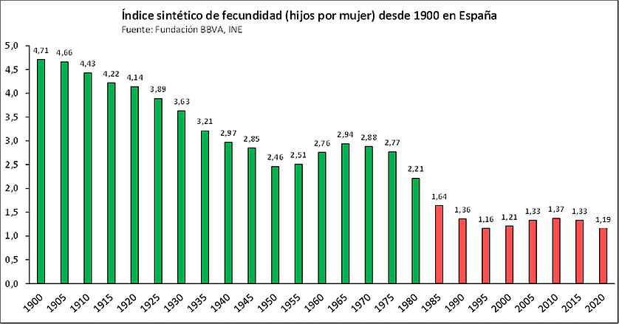
La fecundidad en España tendió a caer desde 1900 (en realidad, desde algo antes, como en otros países europeos). Lleva 40 años (muy) por debajo de lo preciso para el relevo generacional (2,1 hijos por mujer)
Hasta 1980, aproximadamente, el descenso de la mortalidad infantil y juvenil fue capaz de compensar –inicialmente, con creces- la menor natalidad. Desde comienzos de los 80, la fecundidad en España es demasiado baja para ser compensada con la menor mortalidad. Y sin contar los bebés de los inmigrantes, la fecundidad de las españolas fue de solo 1,12 en 2022.
Conferencia de Alejandro Macarrón Larumbe

Slide 11
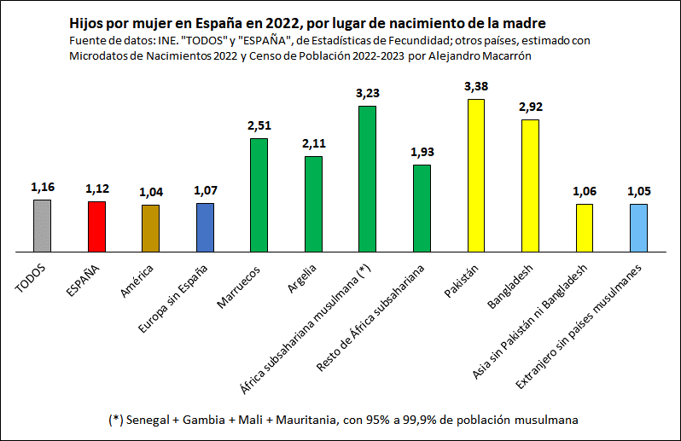
La fecundidad en España solo supera el nivel de reemplazo (2,1 hijos por mujer) entre los inmigrantes musulmanes. En conjunto, el resto de extranjeras tienen aún menos fecundidad que las españolas
NB. La fecundidad global de las extranjeras en 2022 fue de 1,35 hijos por mujer, bajísima pero un poco superior a la de las españolas. Pero sin las musulmanas fue incluso inferior.
Conferencia de Alejandro Macarrón Larumbe

Slide 12
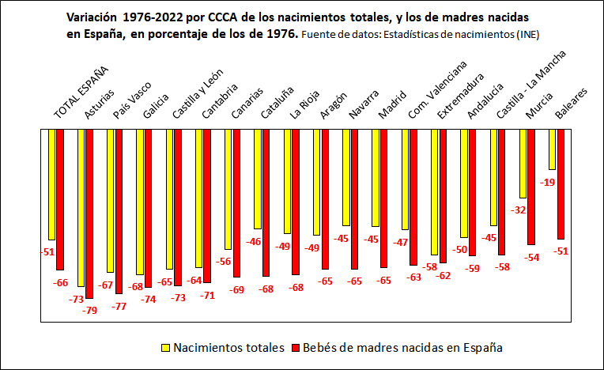
La ruina sociodemográfica española -y las sub-ruinas de sus CCAA- es inevitable si no repunta la fecundidad (num. de hijos por mujer). El desplome de nacimientos desde 1977 ha sido de una magnitud colosal.
Por sus frutos conoceréis lo que ha importado la natalidad al grueso de los españoles, sus políticos y líderes sociales, desde la Transición. NB: en 2023 los nacimientos cayeron otro 2% en total, y casi un 3% los hijos de españolas nativas (otro punto porcentual respecto a 1976).
Conferencia de Alejandro Macarrón Larumbe

Slide 13
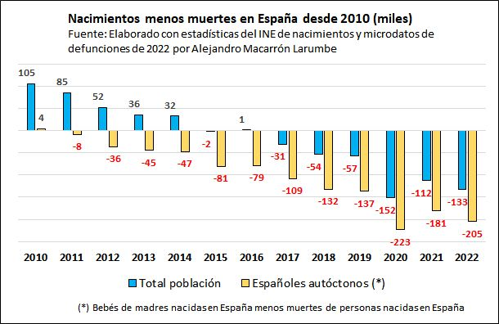
En España muere más gente de la que nace, y cada vez por más margen. De enero de 2012 a octubre de 2024 hemos perdido 1,6 millones de españoles autóctonos por más decesos que alumbramientos.
Si España fuera una empresa, y el saldo entre nacimientos y muertes fuera su beneficio / pérdida, se diría que va hacia la ruina. Como su capital humano se deteriora también por envejecimiento de la población, sobre todo por falta de niños y jóvenes, aún más ruina. Las tendencias en Europa y Occidente, extremo Oriente y otras partes del mundo son similares.
Conferencia de Alejandro Macarrón Larumbe

Slide 14
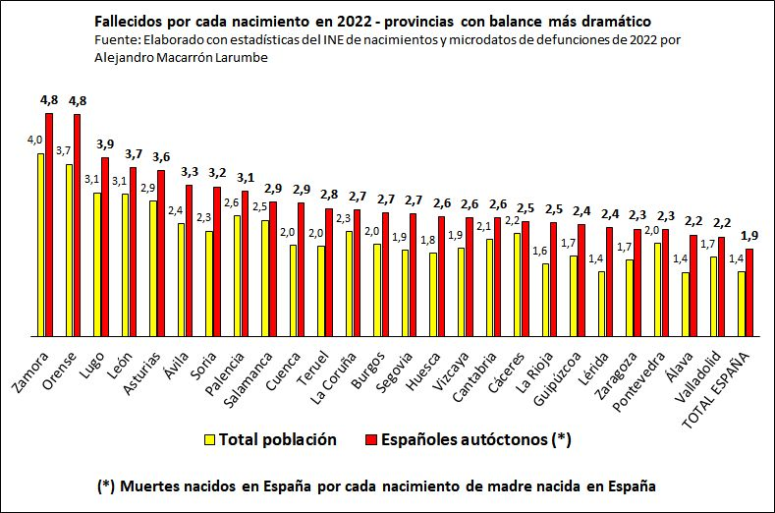
En casi todas las provincias, la proporción entre muertes y nacimientos alcanza magnitudes muy preocupantes, y en algunas, espeluznantes
p
Conferencia de Alejandro Macarrón Larumbe

Slide 15
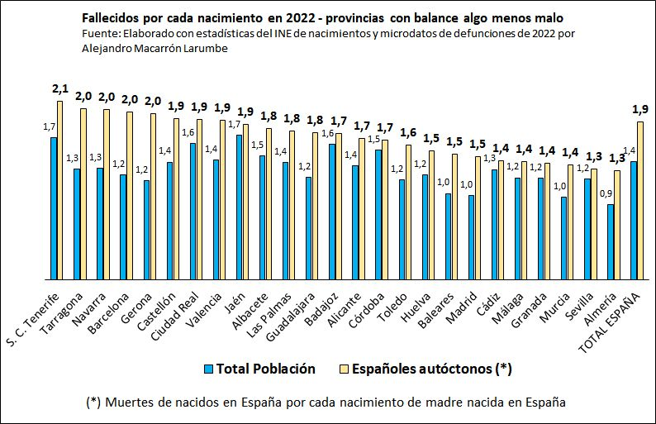
Incluso en las provincias con un balance algo menos malo entre muertes y nacimientos, los datos no son nada favorables
p
Conferencia de Alejandro Macarrón Larumbe

Slide 16
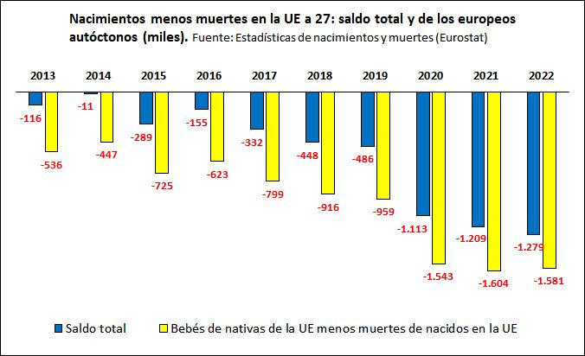
En el resto Europa ocurre algo parecido. Y en la iniciativa de la UE sobre el Futuro de Europa, o en los ODS - Agenda 2030 de la ONU, brilla por su ausencia que haya natalidad suficiente para la sostenibilidad.
Conferencia de Alejandro Macarrón Larumbe
16

Slide 17
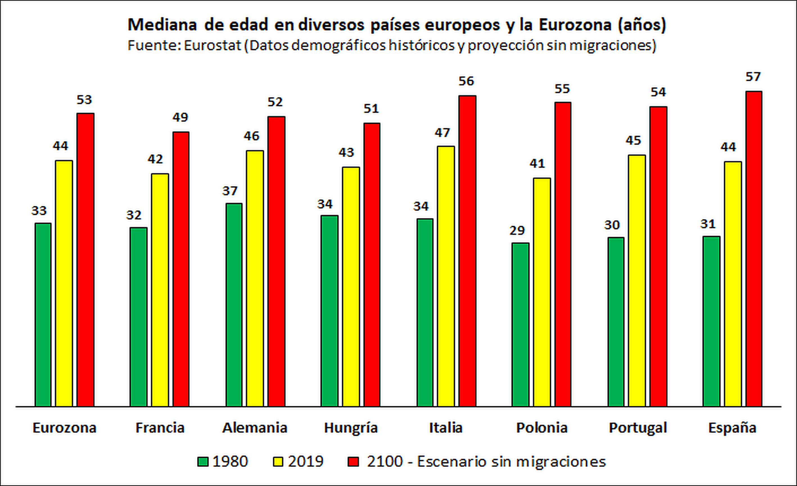
Tan grave o más que la pérdida de población es el gran envejecimiento promedio de la que vaya quedando, sobre todo por falta de savia joven, algo que la inmigración suaviza, pero no detiene
Ahora, por demografía, el “Viejo Continente” hace honor a ese calificativo. Es el “Continente Viejo”.
Conferencia de Alejandro Macarrón Larumbe

Slide 18
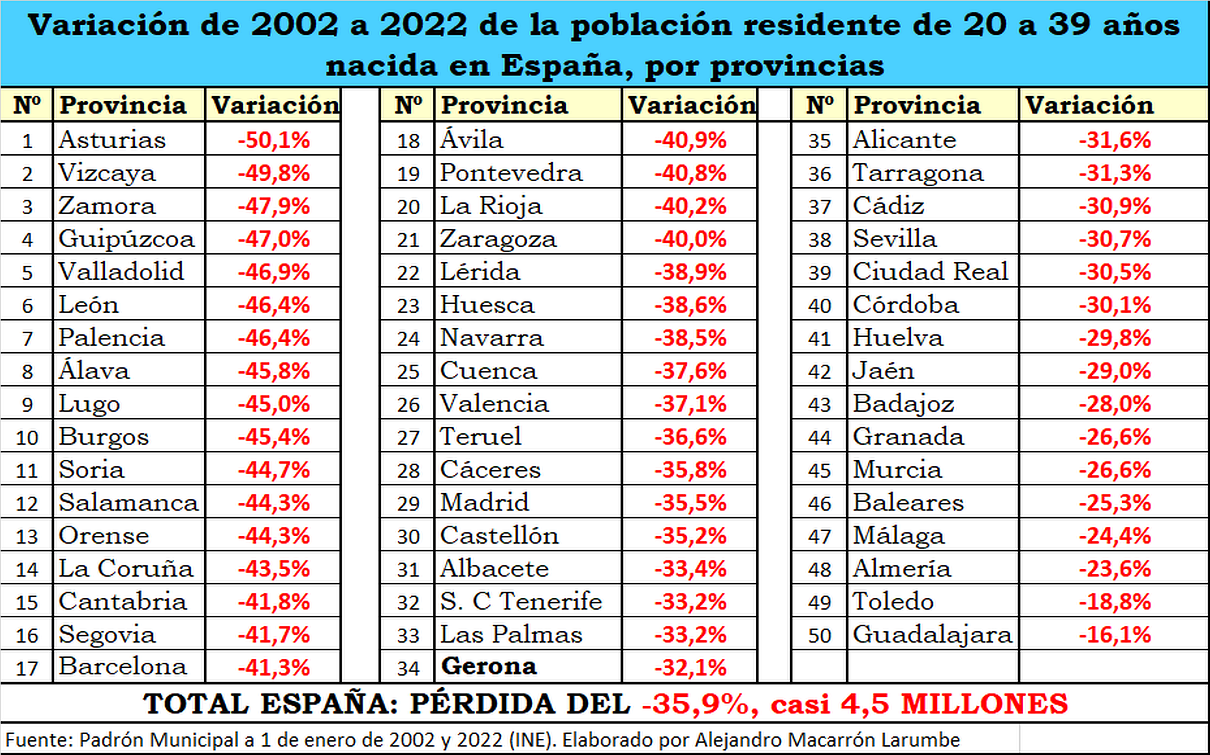
Por la caída de la natalidad en España desde 1977, en las dos últimas décadas ha habido una tremenda diminución del número de españoles jóvenes, que ha alcanzado niveles espeluznantes en muchas provincias
A corto y medio plazo, el envejecimiento social es incluso más grave que la pérdida de población.
Conferencia de Alejandro Macarrón Larumbe
18

Slide 19
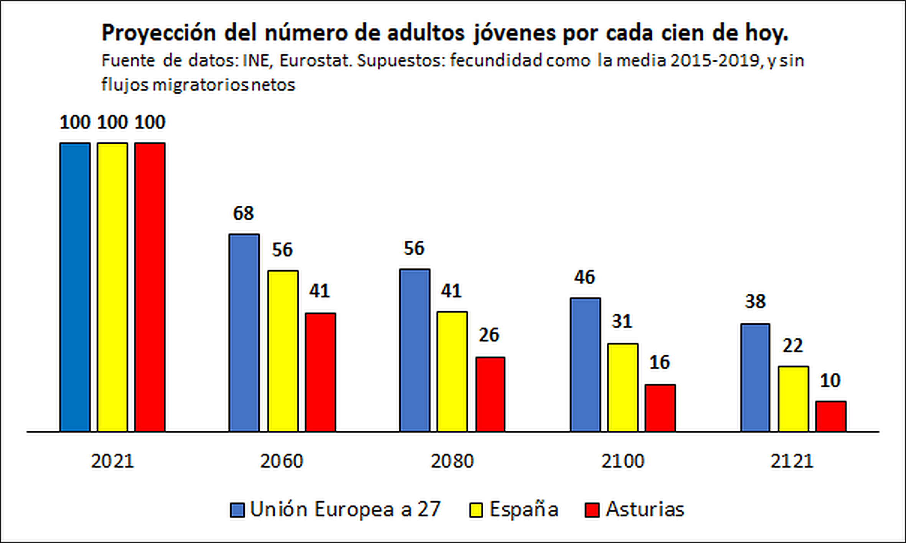
Así opera el suicidio / invierno demográfico con el actual número de hijos por mujer, y si no hay flujos migratorios con el exterior. No es una profecía alarmista, infundada: es una proyección matemática sencilla.
ILUSTRATIVO
Con algunas décadas de retraso, la población total menguaría a un ritmo similar al de los adultos jóvenes (de 18 a 35 – 40 años). Y la población restante, en conjunto, estaría más y más envejecida por menos niños y jóvenes (mucho más por esto que por más esperanza de vida).
NB. Se incluye Asturias por haber tenido la menor fecundidad media de España y Europa de 2015 a 2019 (NB. Canarias la tiene aún menor desde 2018, aunque no su población nativa)
Conferencia de Alejandro Macarrón Larumbe
19

Slide 20
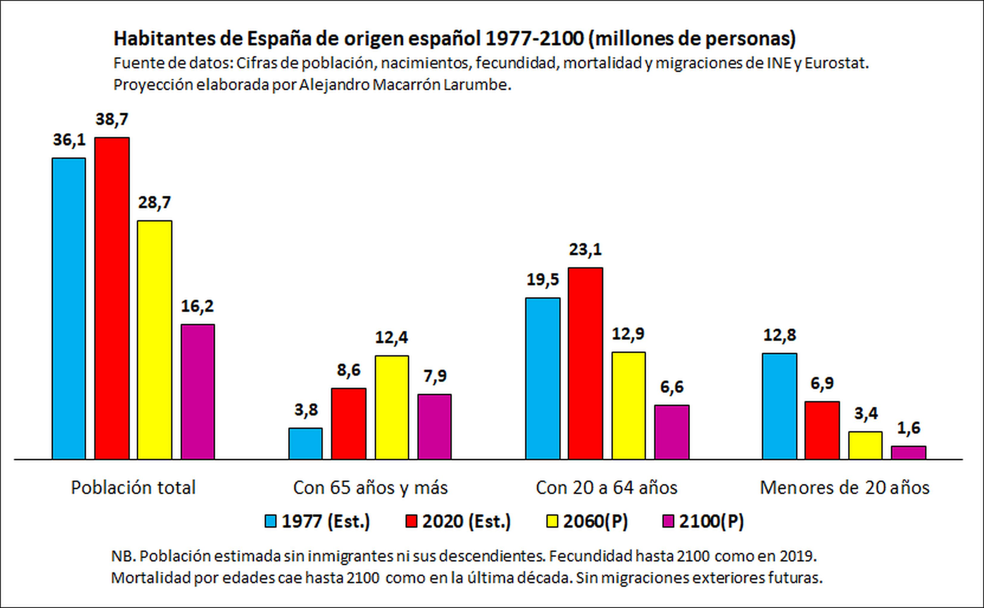
O los españoles “clásicos” tienen más hijos, o evolucionarán más o menos así. La población total de España será eso más la inmigración actual y los flujos netos futuros, y sus descendientes.
Restando de las proyecciones de Eurostat o la ONU en sus escenarios sin migraciones los inmigrantes que ya hay en España y sus descendientes, salen números muy parecidos.
Conferencia de Alejandro Macarrón Larumbe

Slide 21
Efectos potenciales del proceso de “suicidio demográfico” (1)
Efectos negativos a medio y largo plazo de la baja natalidad
Humanos-antropológicos: despoblación, gran envejecimiento social, y, de seguir así indefinidamente, desaparición como sociedad y como civilización / cultura.
Económicos.
Más gasto en pensiones, sanidad y dependencia.
Menos consumo e inversión, por menos población y más envejecida.
Presión fiscal y/o déficit público creciente, y/o peores prestaciones a los mayores.
Fuerza laboral menguante y envejecida.
Menos innovación y emprendimiento en sociedades envejecidas.
Merma de productividad, ceteris paribus, por pérdida de economías de escala en la demanda, menos innovación y una fuerza laboral más envejecida.
Reducción de la renta per cápita efectiva, por perderse economías de escala domésticas.
Devaluación de propiedades de valor dependiente de la demografía, como las casas.
Afectivo-familiares.
Mayor soledad, al haber cada vez menos hijos, nietos, hermanos, tíos, etc.
Riesgo creciente de triste final de vida por escasez de familiares, y presión creciente hacia la “eutanasia” no deseada, por el coste y esfuerzo de cuidar a los más mayores.
Políticos. Degeneración de la democracia en gerontocracia –pero no en el sentido clásico griego de gobierno de los ancianos sabios-, por el peso creciente del voto de los jubilados.
Geopolíticos. Tendencia a la irrelevancia mundial por pérdida de peso demográfico. Riesgo de perder capacidad de defensa ante vecinos potencialmente hostiles.
Conferencia de Alejandro Macarrón Larumbe

Slide 22
Efectos potenciales del proceso de “suicidio demográfico” (2)
Efectos positivos a medio y largo plazo de la baja natalidad
Económicos.
Ahorro en gasto educativo y en crianza de niños y jóvenes.
Ahorro en subsidios por desempleo, y en gasto en seguridad / justicia..
Casas más baratas para comprar, o alquilar quien las necesite.
Sociales.
Desaparición del desempleo (salvo llegadas masivas de inmigrantes), al jubilarse más gente de la que ingresa en edades jóvenes en el mercado laboral.
Menos criminalidad, por haber menos jóvenes.
Menos riesgos de conflictos políticos violentos, por haber menos jóvenes.
No hay monedas sin dos caras, ciertamente, pero estos efectos positivos no compensarían ni de lejos los negativos, entre otras cosas, porque mantener a los más mayores es más caro que criar niños y jóvenes, en los cuales, además, el dinero empleado sería “inversión”, no “gasto consuntivo”.
En general, los efectos positivos colaterales del proceso de suicidio demográfico son parecidos a lo que la muerte conlleva de poner fin a todo tipo de problemas y sufrimientos. ¡En los cementerios tampoco hay paro, ni pobreza, ni delincuencia, ni guerras, ni déficit público, ni corrupción, ni machismo, ni lo contrario! (por esa misma razón, no poca gente acaba con su vida suicidándose, para librarse de sufrimientos)
Conferencia de Alejandro Macarrón Larumbe

Slide 23
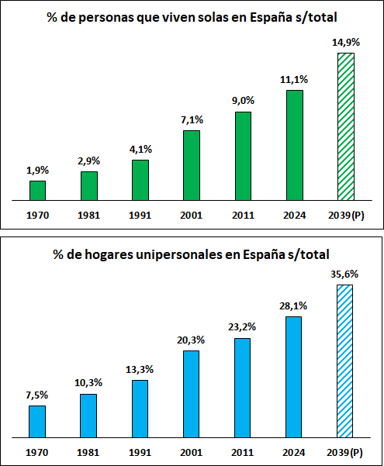
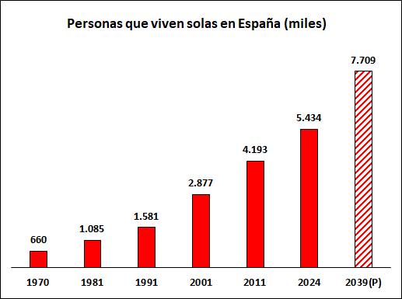
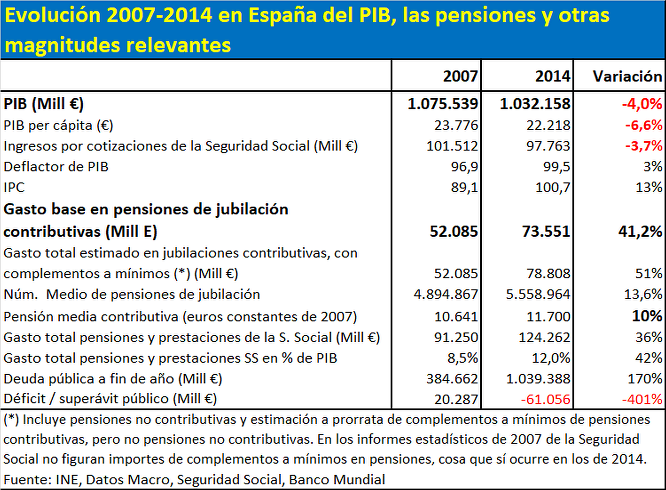
Tal vez el efecto más doloroso de la falta de compromiso con la vida y la estabilidad familiar: la pandemia de soledad que aflige a Occidente
Fuente de datos de los gráficos: Censo de Población 1970, Estadística Continua de Población a 01/07/2024 (INE) y Proyecciones Demográficas 2024 (INE)
NB. Los % de solitarios actuales y futuros son aún mayores para los españoles autóctonos
Conferencia de Alejandro Macarrón Larumbe

Slide 24
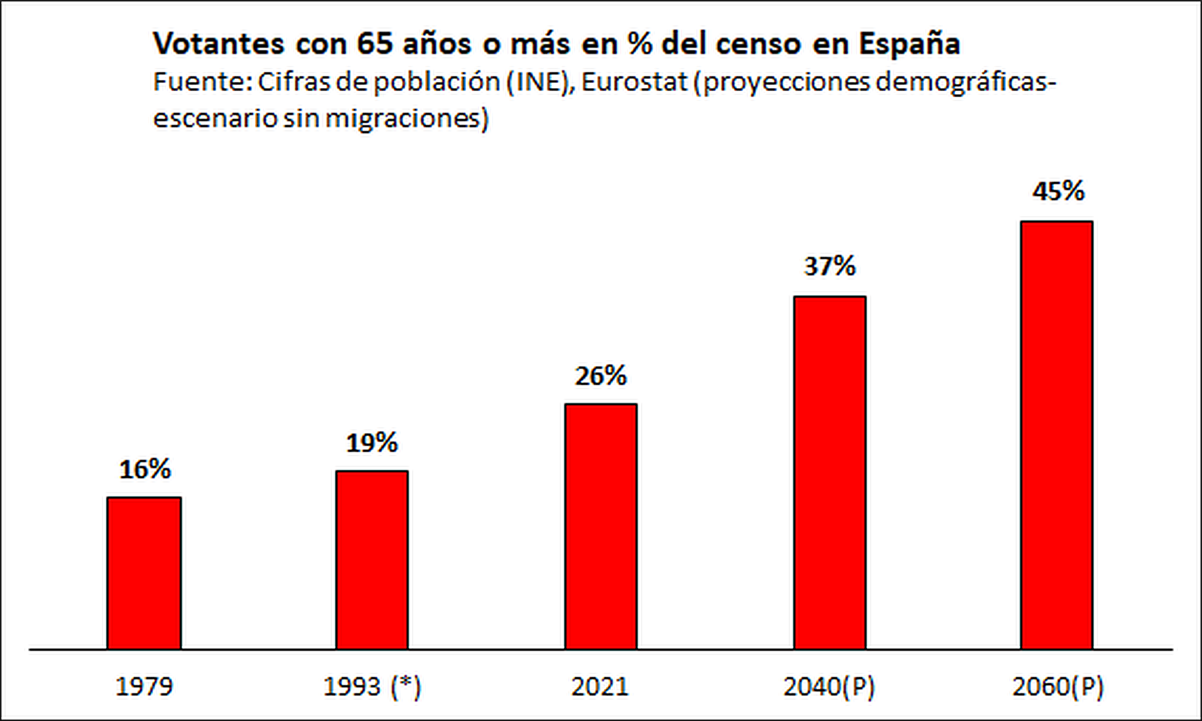
“Bienaventurados sean los jubilados, porque de ellos es y será el reino de los votos” (un político español cualquiera en los últimas décadas)
¿Puede funcionar bien / de forma equilibrada una sociedad democrática y con una economía social de mercado / liberal, cuyo segmento electoral decisivo, y cada vez lo será por más, tiene por interés económico principal recibir rentas de quienes trabajan?
(*) En las elecciones generales de 1993, una insinuación “filipina” de última hora de que las pensiones peligraban si ganaba el PP se consideró que tuvo un efecto electoral decisivo. Desde entonces, en España, los jubilados son el segmento electoral imprescindible / intocable. ¡Y en1993 los pensionistas eran muchos menos, y ahora son muchos menos que en el futuro!
Conferencia de Alejandro Macarrón Larumbe

Slide 25
El peso humano de Europa en el mundo ha disminuido de forma drástica, excepto entre los más mayores. Por demografía, no es de extrañar que los europeos y sus valores cuenten menos en el mundo
Peso histórico de la población de Europa en el total mundial
Fuente: ONU (datos históricos y escenario central de proyecciones de población)
Hasta hace pocas décadas, Europa / Occidente sobresalieron en el mundo porque su productividad económica por persona era muy superior, compensando con creces su inferioridad en población en el conjunto mundial. Con la globalización y el desarrollo de los países emergentes, la productividad en las diversas naciones tiende a igualarse, y el tamaño de la población y su juventud vuelve a ser decisivo para la competitividad y el peso internacional de las naciones (idea desarrollada por Josep Piqué en su libro “Cambio de era”)
Conferencia de Alejandro Macarrón Larumbe

Slide 26
Por qué la inmigración no puede ser una solución completa ante la baja natalidad: qué puede aportar, qué no, y qué riesgos comporta
LO QUE SÍ PUEDE APORTAR DE VALIOSO
Suficiente mano de obra con cualificación baja y medio-baja (en el mundo hay un número casi ilimitado de gente con baja cualificación laboral que emigraría a Occidente).
LO QUE NO PUEDE APORTAR (Y NECESITAMOS)
Suficiente mano de obra con cualificación alta y medio-alta (hay mucha menos oferta mundial de esta mano de obra. Y si emigra, va sobre todo a países más ricos que España)
Hijos nuestros / evitar la soledad. No puedo “importar” hermanos para mi único hijo (apenas hay ya adopciones internacionales), o para que me den cariño en la vejez.
RIESGOS REALES (SI SE GESTIONA MAL)
Que venga demasiada, atraída por un Estado de bienestar generoso y con control laxo de fronteras ➔ oneroso lastre al erario público en prestaciones, más paro y erosión salarial en empleos menos cualificados, congestión en vivienda y sanidad... Es el caso de España.
Deficiente integración sociocultural (más delincuencia, yihadismo, fracturas sociales).
Creer que con la inmigración ya no hacen falta más niños. ¿Y si deja de venir porque seamos un país estancado por decrépito, y en sus países de origen se tiende a vivir mejor?
Riesgos morales: 1) Fomentar desarraigos personales. 2) La mentalidad “señoritil” de “renunciamos a tener niños. Que los tengan otros por y para nosotros en países más pobres”.
¡y ojo, carbonofóbicos! Un inmigrante típico emite más CO2 aquí que en su país de origen
Conferencia de Alejandro Macarrón Larumbe

Slide 27
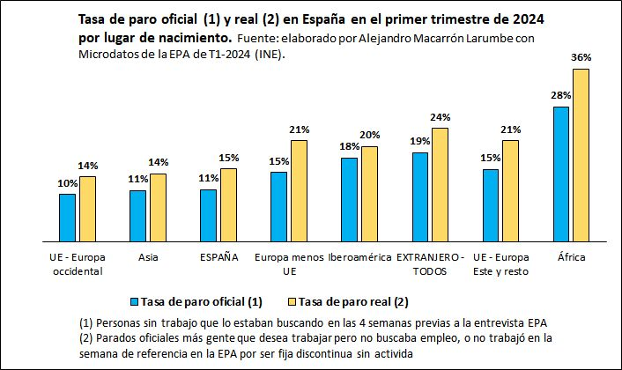
Las tasas de paro de los inmigrantes son muy elevadas, sobre todo los de ciertos orígenes. Pese a ello, de 01/01/2023 a 01/07/2024 llegaron 832.000 inmigrantes netos, cosa injustificable por el mercado laboral.
En lo peor de la Gran Recesión, hacia 2013 los africanos llegaron a un paro del 60%, pero no se fue en neto ni el 1%: estaban mejor aquí con subsidios que en su país. Los iberoamericanos, sin llegar a tanto, algo en línea similar. Y a partir de mediados de 2015 volvieron a venir en masa.
Conferencia de Alejandro Macarrón Larumbe
27

Slide 28

Por sus altas tasas de paro, menor nivel educativo y de cualificación medio, la aportación en IRPF y Seguridad Social de los extranjeros es reducida en total, y mucho menor per cápita que la de los españoles
Con estos números, parece difícil que “los inmigrantes nos paguen las pensiones” (y tampoco tendrían por qué hacerlo, moralmente) (mutatis mutandis, usar como argumento principal para tener niños “que nos paguen las pensiones”, no es tampoco muy fino)
NB. Los europeos occidentales y norteamericanos son la excepción, ya que tienen mayor nivel de ingresos medio que los españoles. Por eso, la diferencia de españoles vs resto de foráneos –los únicos que vienen desde hace años- es aún más acusada, y la contribución total de los no occidentales, aún más baja.
Conferencia de Alejandro Macarrón Larumbe
28

Slide 29
La inmensa mayoría de los inmigrantes no delinquen, pero las tasas de delitos “duros” por 100.000 extranjeros, yihadismo incluido, son muy superiores a las de los españoles
Es otra razón de peso para ser selectivos con la inmigración, y admitir solo la que precise el mercado laboral.
Conferencia de Alejandro Macarrón Larumbe
29

Slide 30
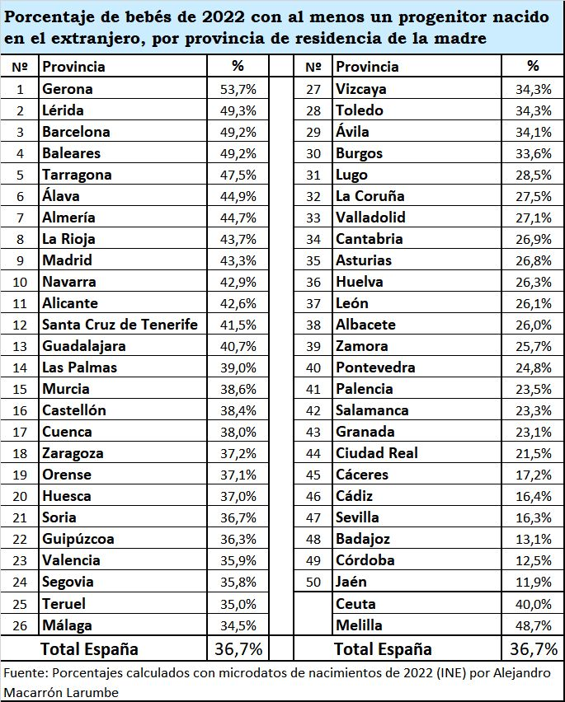
España deberá tratar de lograr la mejor integración posible de su nueva diversidad sociocultural, so pena de fracturas sociales futuras (1)
De haberse mantenido como en 1976 la fecundidad (2,77 hijos por mujer), incluso con la misma inmigración recibida, estos porcentajes serían entre 60% y 75% inferiores, porque nacerían más del cuádruple de hijos de españoles nativos que ahora,
Conferencia de Alejandro Macarrón Larumbe

Slide 31
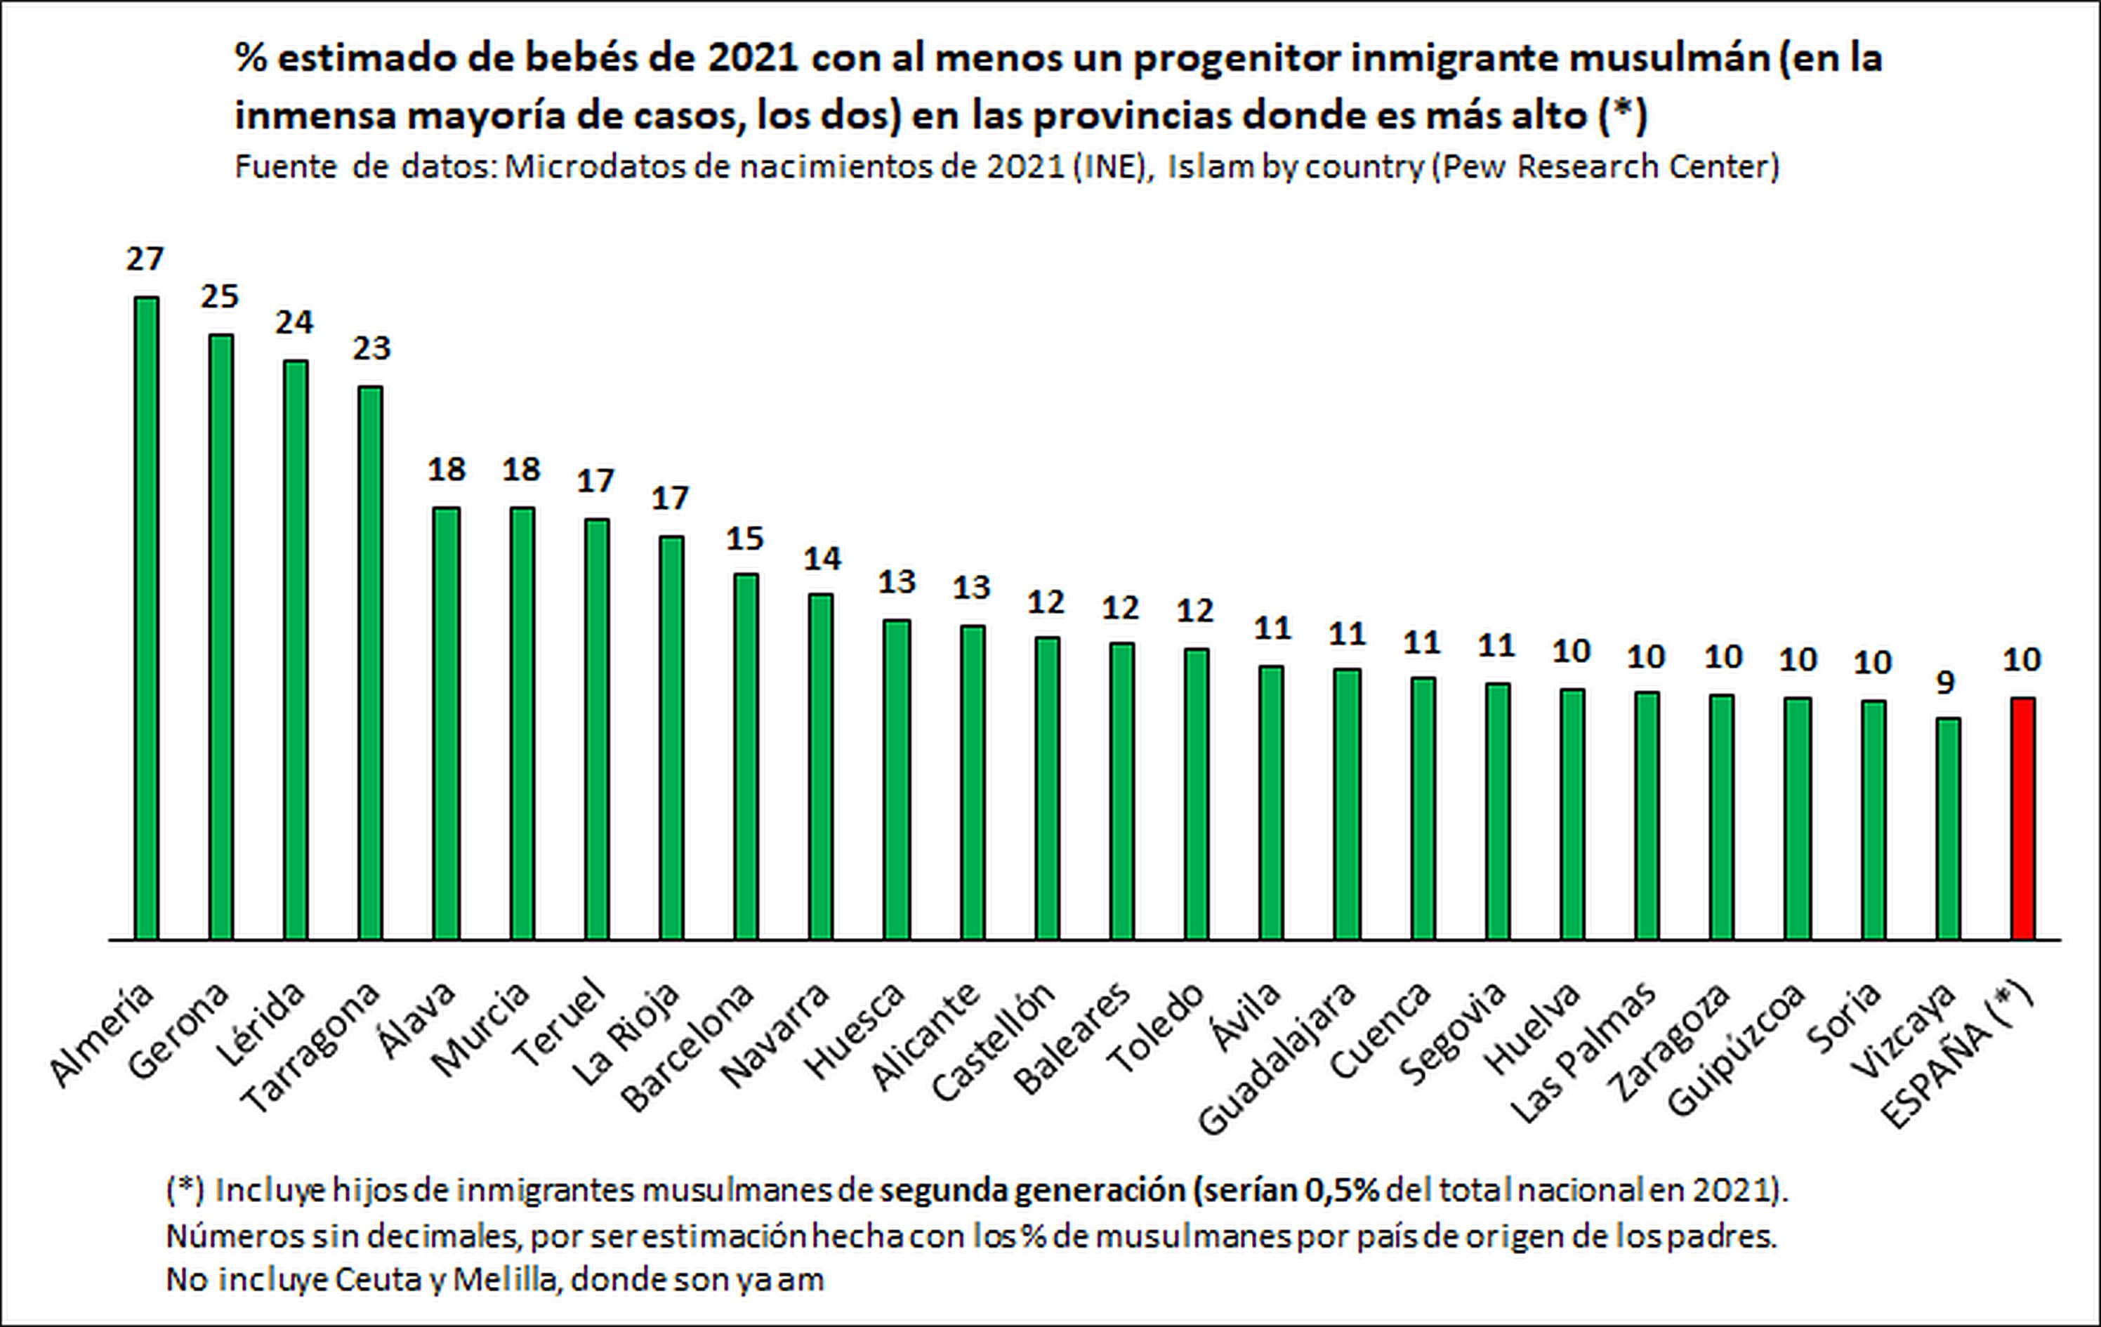
España deberá tratar de lograr la mejor integración posible de su nueva diversidad sociocultural, so pena de fracturas sociales futuras (2)
Conferencia de Alejandro Macarrón Larumbe

Slide 32
¿Qué hacer? Para que repunte con fuerza la natalidad se necesitarían cinco grandes cosas, más una
Concienciar a la población y las élites –políticas, intelectuales, mediáticas, de la sociedad civil- de la gravedad del problema sociodemográfico que causa la baja natalidad, dejando el tema fuera de la lucha partidista, de lo bueno que es para las personas tener al menos dos hijos, y de la soledad / pobreza afectiva a la que aboca no tenerlos.
Estudiar a fondo el problema para comprender bien sus causas, qué implica de verdad, y sus mejores soluciones, con datos, rigor y sin prejuicios ideológicos/partidistas.
Hacer del aumento de la natalidad una de las primeras prioridades nacionales / regionales / locales (y europeas). Sin ello, no se hará lo suficiente.
Adoptar medidas fiscales de incentivo económico a la natalidad, que impliquen la compensación a las familias de una parte muy significativa del coste completo de tener y criar hijos, y que descarguen a las empresas del coste de que sus empleados tengan hijos. Esas medidas no deben ser solo para mujeres “trabajadoras”, ni omitir al padre.
Un cambio cultural, de valores sociales y leyes, a favor de la natalidad /maternidad / paternidad y de lo que favorece que haya más niños (como la estabilidad familiar, que queramos tener los hijos de más jóvenes, devolver el prestigio a madres y padres…).
Y muy importante: no dejar todo esto solo en manos del Estado. Es cosa de todos: mujeres y varones, sociedad civil, grandes empresas..
Conferencia de Alejandro Macarrón Larumbe
32

Slide 33
Hay múltiples causas de que tengamos tan pocos niños. Sobre algunas no podemos o debemos actuar, por ser cambios sociales irreversibles y/o beneficiosos. Pero otras sí se pueden/deben tratar de corregir (1).
Algunas causas de baja natalidad sobre las que no se puede y/o debe actuar
El descenso casi a cero de la mortalidad infantil y juvenil, antaño elevadísimas (50% de los nacidos en España hacia 1880 no llegaban a cumplir 12 años. Ahora, el 99,7%). Todas las especies acaban ajustando su fecundidad a la mortalidad de sus crías. Pero claro, sería de locos añorar/procurar más mortalidad infantil en aras de más natalidad.
Ahora vive mucha menos gente que antes de la agricultura y ganadería en explotaciones familiares: los hijos ya no se ven como futura mano de obra familiar, como antaño.
El sistema moderno de pensiones, sanidad y dependencia. Por eso, ahora pocos / nadie tiene hijos como “báculo de la vejez” (pero la falta de niños pone en peligro ese sistema).
La incorporación masiva de mujeres al mundo laboral (aunque no hay que despreciar o tratar peor a las que optan por modelos de vida femenino-maternales más tradicionales).
En último término, la prosperidad de las sociedades modernas. Históricamente, a más prosperidad, menos niños, como anticipó a mediados del siglo XVIII Benjamin Franklin (“he observado que la gente con más dinero se piensa más lo de casarse y tener hijos, y por eso creo que los americanos del futuro tendrán menos niños que los actuales”). Pero claro, no vamos a empobrecernos a propósito para ver si así recuperamos natalidad….
Conferencia de Alejandro Macarrón Larumbe
33

Slide 34
Hay múltiples causas de que tengamos tan pocos niños. Sobre algunas no podemos ni/o debemos actuar, por ser cambios sociales irreversibles y/o beneficiosos. Pero otras sí se pueden/deben tratar de corregir (2)
Algunas causas de baja natalidad que deberíamos tratar de corregir (1)
Una élite política-intelectual que no es natalista, y que prioriza otras cosas a la natalidad, en una España y Europa que necesitan más niños “como el comer”.
La falta de conciencia de la sociedad española sobre su suicidio demográfico.
Falta de valores pro-familia y pro-natalidad con que se educa a muchos niños y jóvenes.
La avanzada edad a la que más y más gente intenta tener su primer hijo (y siguientes). Consecuencias: más infertilidad de mujeres y hombres; embarazos y partos más complicados que disuaden de repetir; los abortos espontáneos se disparan con la edad.
La baja tasa de nupcialidad y la alta tasa de “divorcialidad”: los matrimonios estables tienen más hijos que cualquier otra forma de hogar con niños.
Ninguneo/vilipendio de la figura paterna / masculina. Desprestigio y desventajas fiscales a las madres que no trabajan fuera del hogar. Mucho menos prestigio social que antes de las madres, y en especial de las que tienen muchos niños.
Trivializar y facilitar al máximo el aborto por los Estados modernos (“es tu derecho, y te lo pago”. “Estás embarazada. ¿Quieres tener el niño? Si no, la sanidad pública te da alternativas”), y dar gratis los anticonceptivos.
Conferencia de Alejandro Macarrón Larumbe
34

Slide 35
Hay múltiples causas de que tengamos tan pocos niños. Sobre algunas no podemos ni/o debemos actuar, por ser cambios sociales irreversibles y/o beneficiosos. Pero otras sí se pueden/deben tratar de corregir (y 3)
Algunas causas de baja natalidad que deberíamos tratar de corregir (2)
Exceso de pesimismo / énfasis público sobre las dificultades y costes reales o supuestos de tener niños, pero apenas se habla de la satisfacción que da tener niños, lo mucho que te completan la vida, y el problema creciente de soledad en las sociedades occidentales.
Estados modernos que quitan mucho más en impuestos que antaño a las familias. En 1952, el la presión fiscal / gasto público en España era aprox. 12% del PIB. En 1975, en torno al 24%. Ahora, casi el 50%. ¿Por eso hacen falta dos sueldos ahora en los hogares?
Un modelo político-legal de vivienda orientado al pelotazo público y de los “amiguetes”, restringiendo la oferta y con alta fiscalidad, dificultando la emancipación más temprana del hogar paterno y quitando renta a las parejas jóvenes que les vendría muy bien para criar a sus / más hijos, en vez de abaratarla con mayor oferta y menores costes fiscales.
Altos costes por maternidad / paternidad repercutidos a las empresas, que no son las beneficiarias directos de que nazcan niños (salvo las que provean de bienes y servicios para la infancia y la maternidad, solo lo son a la larga las que sobrevivan). Las cosas funcionan bien cuando los costes de lo que sea los asumen sus beneficiarios (con los niños, las familias en términos afectivos, y la sociedad / Estado por darle continuidad).
Hostilidad pública y política (en España) a la religión católica. Creer en Dios o no es una cuestión privada, pero la gente creyente tiene más niños. Por tanto, no ataquemos su fe.
Conferencia de Alejandro Macarrón Larumbe
35

Slide 36
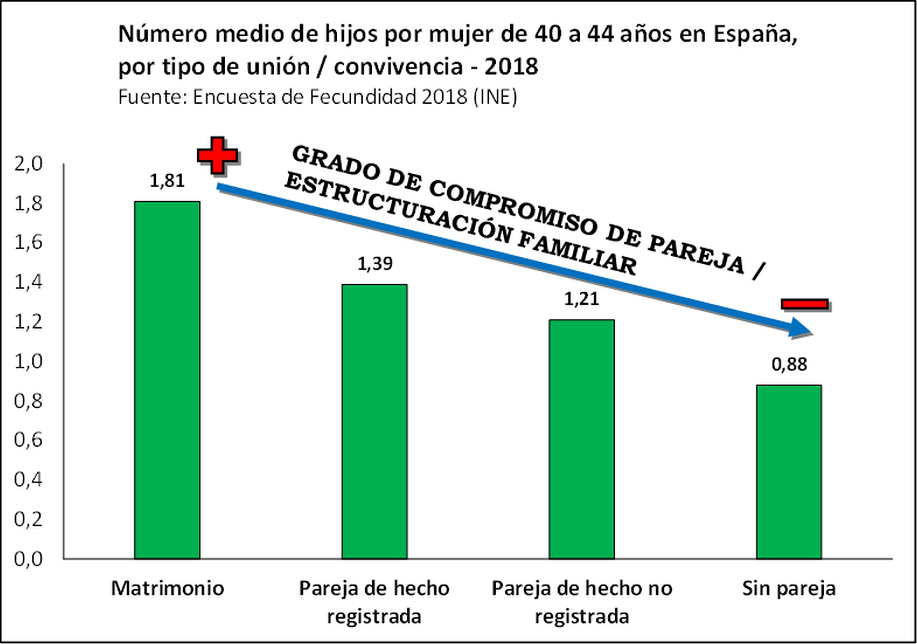
La estructuración y estabilidad familiar tienen relación clarísima con la fecundidad. Cualquier plan de fomento de la natalidad que no tenga en cuenta este aspecto del asunto será (muy) incompleto / insuficiente.
En toda Europa hay más niños en los hogares formados por matrimonios que en los de parejas de hecho o monoparentales. En Estados Unidos, la fecundidad de las mujeres casadas de 15 a 44 años es el doble que la de las no casadas. Y sin embargo, el % de hogares formados por parejas casadas como el de nacimientos de madre casada, tienden a disminuir. Pero a los Estados, en las sociedades occidentales, no parece importarles nada.
Conferencia de Alejandro Macarrón Larumbe

Slide 37
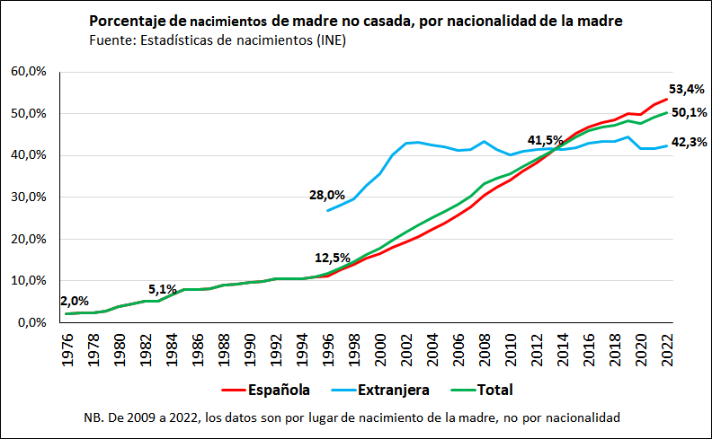
Desde la Transición no ha parado de crecer el %e de bebés de madres no casadas. Ya supera el 50% entre las españolas. Es muy mal dato para la natalidad y la crianza de los niños con su padre y su madre biológicos.
Conferencia de Alejandro Macarrón Larumbe

Slide 38
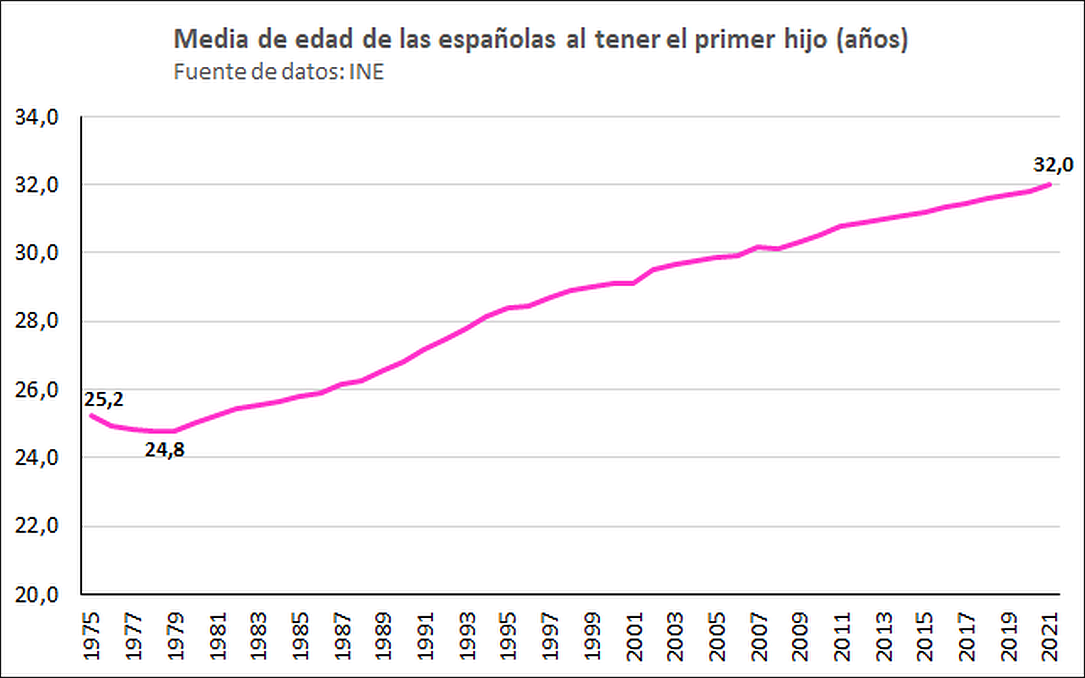
Cada vez tenemos más mayores el primer hijo, una pauta que nos sale muy cara en fecundidad y frustraciones personales. Por ello, muchos no consiguen ser padres o tener tantos niños como desearían.
Cuanto más se tarda en tratar de concebir el primer niño, menos se tienen, si es que se llegan a tener, por aumentar la infertilidad con la edad, embarazos y partos más difíciles, mayor riesgo de aborto espontáneo, y tener los padres menos energía o ganas de criar niños, por su edad. Adelantar la edad en que se tienen los hijos ayudaría a que tuviéramos más.
Conferencia de Alejandro Macarrón Larumbe

Slide 39
Más de un embarazo de cada cinco (sin contar abortos espontáneos), acaba en aborto provocado en España, con Asturias en cabeza por CCAA
Las dos regiones donde hay más propensión a abortar, Asturias y Canarias, son también las que menor número de hijos por mujer tienen de España (y Europa).
Conferencia de Alejandro Macarrón Larumbe

Slide 40
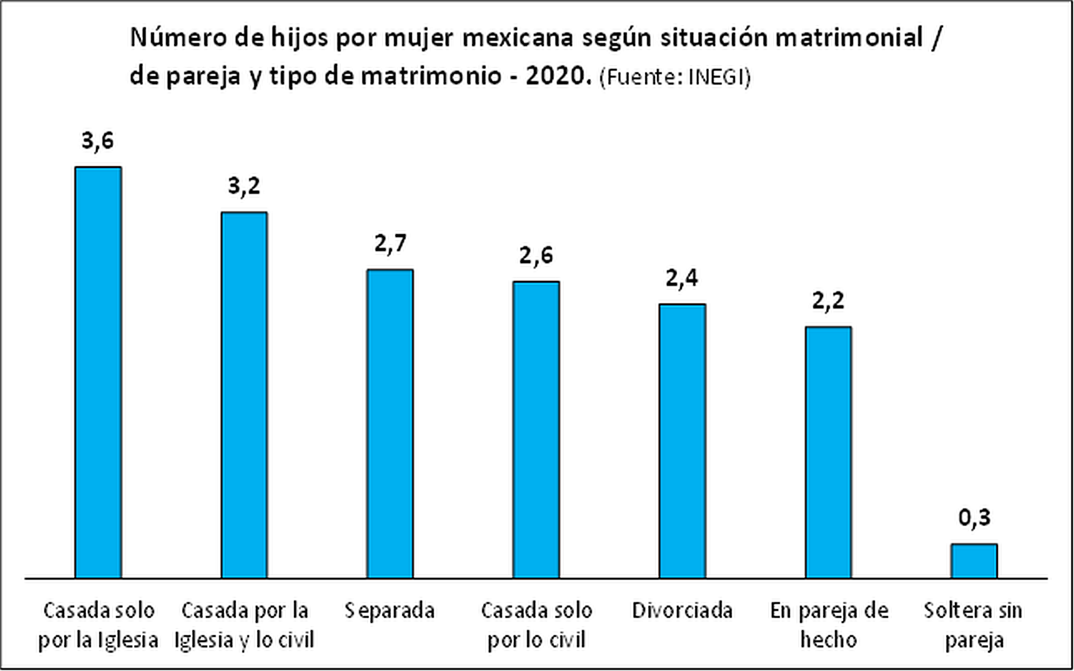
A más religiosidad, más fecundidad. Ya solo por eso, en una España que tiende a hundirse por falta de niños, no es buen “negocio” hostilizar al cristianismo desde el Estado y los medios culturales / intelectuales
En Israel, in 2009, el número de hijos por mujer judía, según su religiosidad, era: 6,5 las ultraortodoxas (Haredi); 4,3 las ortodoxas (Dati); 2,6 la creyentes “a secas” (Masorti); 2,1 las seculares / agnósticas (Hiloni) (Fuente: Israel Central Bureau of Statistics).
En EEUU hay una alta correlación entre asistencia a misa por estados y fecundidad.
En España, entre quienes más hijos tienen figuran los musulmanes y las familias ligadas al Opus Dei, Legionarios de Cristo, Camino Neocatecumenal, Comunión y Liberación…
Conferencia de Alejandro Macarrón Larumbe

Slide 41
¿Qué políticas pro-natalidad deberían aplicarse? Un plan muy amplio:
Concienciación sobre el problema, lo bonito que es tener niños y lo triste que suele ser no tenerlos a la larga: a la sociedad en general, a quienes están en edad fértil, y a los escolares.
Prestigiar la maternidad/paternidad y la familia, sin estigmatizar a las madres tradicionales, y sin ningunear ni vilipendiar la figura del padre.
Estudiar bien el problema en sus múltiples ángulos: situación, consecuencias, causas y posibles soluciones. Con rigor, en profundidad y sin sesgos ideológicos / partidistas.
Compensar económicamente a los padres por tener hijos (deducciones IRPF y SS, extra en pensiones, IVA pañales, etc.), con énfasis en la madre, pero no solo a ella.
Descargar a las empresas de todos los costes por maternidad / paternidad.
Fomentar, facilitar y prestigiar la nupcialidad y la estabilidad familiar.
Fomentar y facilitar que se tenga antes el primer hijo (y subsiguientes).
No pagar contracepción y aborto con dinero público, y facilitar la adopción niños no deseados.
Identificar y remover las trabas y desincentivos directos o indirectos a la maternidad / paternidad que hay por doquier, con cambios en las leyes correspondientes.
Facilitar la vida a los padres (p. ej. en horarios, facilidades de cuidado de niños…) y ayudarles.
Involucrar a la sociedad civil. Esto no es solo problema de “políticas” y de “políticos”.
No hostilizar a la religión. Los más creyentes tienen más niños.
Y sobre todo, es necesario un gran cambio cultural pro-natalidad y pro-familia. Si se logra, lo demás vendrá por añadidura. Sin él, se conseguirá poco.
Conferencia de Alejandro Macarrón Larumbe

